Slide 1
Update Radio Meeting
Raphael Pereira Rolim e Silva

Slide 2
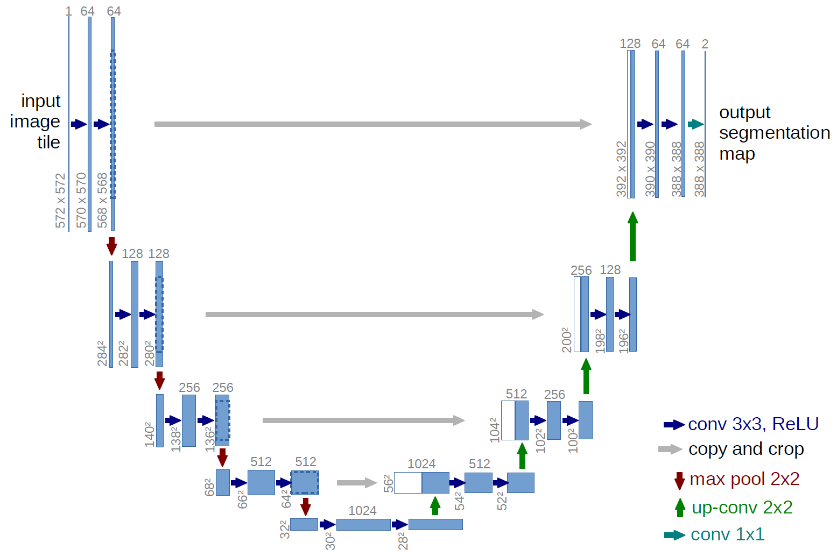
Context
Notes:
A ideia do meu projeto é basicamente deconvoluir mapas do céu com machine learning e eu to investigando a possibilidade de utilizar uma rede neural convolutiva, onde todos os layers podem ser conectados de alguma maneira.
Aqui na imagem, tem o exemplo de um modelo muito utilizado nesse tipo de problema que é o U-Net.
Esses modelos utilizam inputs 2D ou 3D, mas como eu estaria mexendo com mapas do HEALPix, que são arrays 1D, eu preciso transformá-los em uma projeção 2D para que eu possa colocá-los na minha rede neural.
Essa é a ideia que estive estudando e experimentando nas últimas Semanas e aqui vou mostrar o progresso que tive até agora.
(Clica)

Slide 3
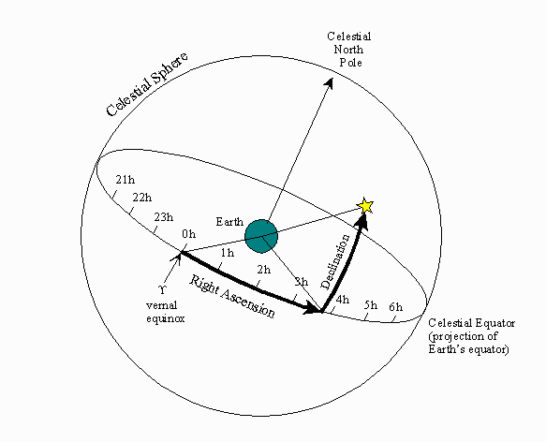


HEALPix to array-like projection
Coordinates transformation
$${−90}^{o}<DEC<{90}^{o}→0^{o}<θ<{180}^{o}$$
$${−180}^{o}<RA<{180}^{o}→{−180}^{o}<φ<{180}^{o}$$
$$θ={90}^{o}−DEC$$
$$φ=RA$$
Notes:
No meu Código, eu começo fazendo a transformação de coordenadas: o input é de Declinação e Ascenção Reta, ambos em graus. Aqui, por conveniência eu to considerando que a declinação vai de -90º a 90º no eixo vertical e a ascenção reta vai de -180º a 180º no eixo horizontal.
Como o theta precisa está entre 0 e 180 graus, temos que theta = 90 – DEC. A transformação de phi é indistinguível.
(Clica)

Slide 4
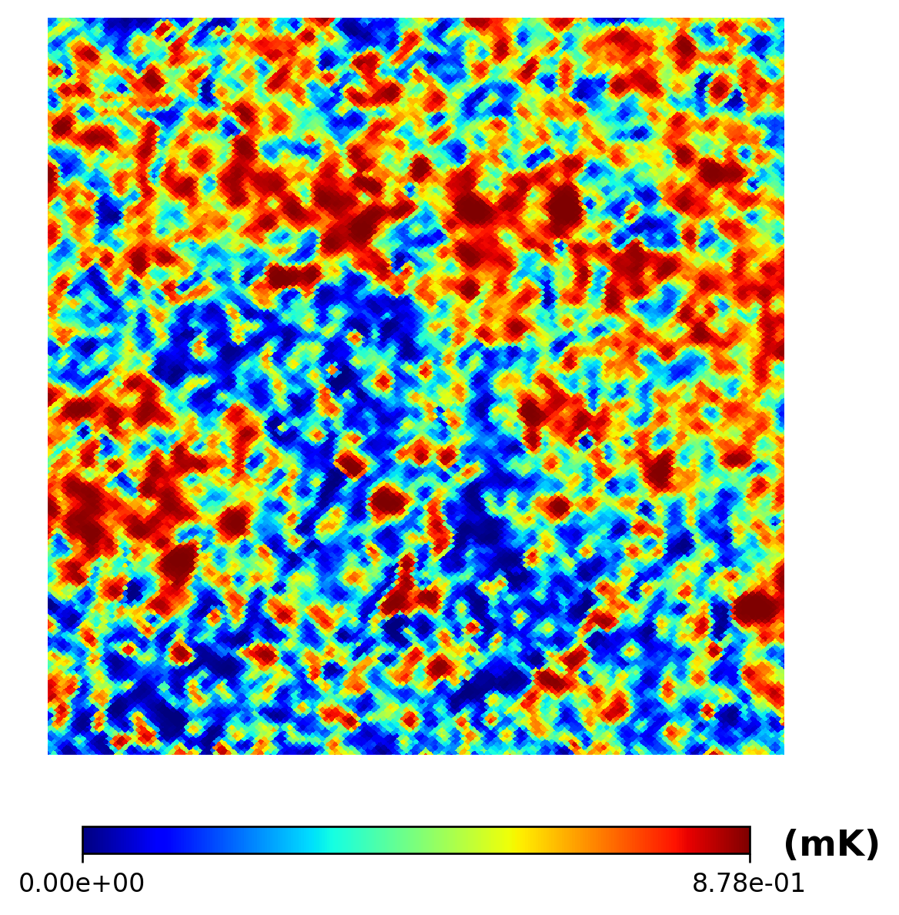
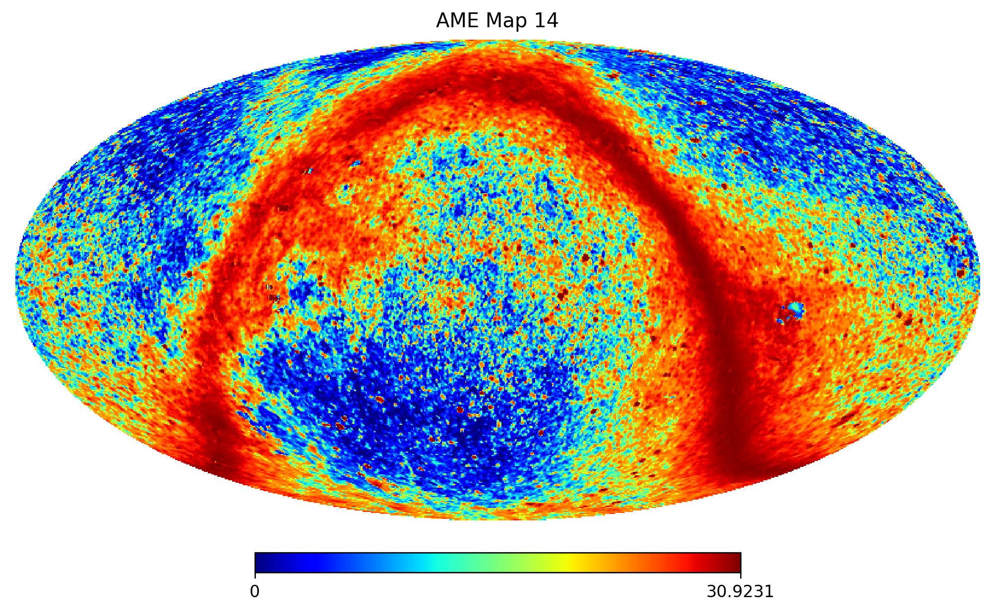


HEALPix to array-like projection
$$RA=[−{20}^{o}, {20}^{o}]$$
$$DEC=[−{20}^{o}, {20}^{o}]$$
Notes:
Bom, a partir do range de coordenadas de DEC e RA, eu seleciono uma área do mapa. Aqui, estou considerando uma área onde RA = DEC = [-20, 20].
(Clica)
E em seguida eu preciso descobrir quantos pixels estão na área selecionada.
(Clica)

Slide 5

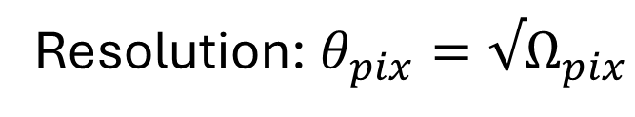
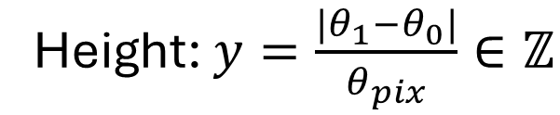

HEALPix to array-like projection
Resolution: $θ_{pix}=√Ω_{pix}$
Width: $x=\frac{|φ_{1}−φ_{0}|}{θ_{pix}}∈ℤ$
Projection: N x Height x Width
N is the number of frequencies
Height: $y=\frac{|θ_{1}−θ_{0}|}{θ_{pix}}∈ℤ$
$$θ_{lin}=numpy.linspace\left(θ_{0}, θ_{1},y\right)$$
$$φ,θ=numpy.meshgrid\left(φ_{lin},θ_{lin}\right)$$
$$φ_{lin}=numpy.linspace\left(φ_{0}, φ_{1},x\right)$$
Indices $=healpy.ang2pix\left(N_{side},θ,φ\right)$
Notes:
Para descobrir isso, basta eu calcular a resolução do mapa, que é a raiz quadrada do área dos pixels e realizar a diferença entre os limites de cada coordenada theta e phi em radianos.
O resultado disso é uma projeção que tem como dimensões o número de frequências pela altura e largura da imagem.
A projeção já está criada, mas ela é apenas um array com vários zeros. Então, para preencher ele, eu uso as funções numpy.linspace e numpy.meshgrid para criar um Sistema 2D de coordenadas tanto para theta quanto para phi e, a partir disso, eu consigo adquirir os indices corretos para os pixeis selecionados na minha região com a função healpy.ang2pix.
Com esses indices, é questão apenas de varrer o mapa original, copiando os valores selecionados para o array.
(Clica)

Slide 6
Dataset creation function
Notes:
Em último lugar, eu criei uma outra função que basicamente chama a minha função original pra repartir uma dada região em vários mapas menores.
Essa função avança o loop de acordo com o passo e varre todo o eixo vertical primeiro para depois avançar no eixo horizontal.
(Clica)

Slide 7
Dataset creation function
Notes:
Essencialmente transformando a imagem em uma matriz, onde para o range que eu escolhi de -20 a 20, avançando num passo de 4 graus, teremos uma matriz 10 x 10, ou seja, teremos 100 recortes do range.
Então para cada banda, teremos 100 samples. Esse mapa do AME tem 37 bandas, então consigo fazer 3700 samples só com um mapa.
No final eu posso selecionar o range do mapa inteiro e aumentar esse dataset, incluindo todos os pixels, mas recortando o mapa em vários pedaços.
(Clica)

Slide 8
Some thoughts
$N_{side}$ instead of DEC and RA coordinates
Notes:
Aqui eu tenho algumas ideias que acho interessantes de explorar.
Uma delas é que ao invés de escolher o range do dataset a partir das coordenadas de DEC e RA, eu posso escolher a partir da área equivalente de um Nside. Dessa maneira eu poderia separar um mapa inteiro em mini-patches de área igual. Acho que esse seria o jeito ideal de tratar o dataset final mas como estou apenas testando as possibilidades, acredito que seja preferencial eu continuar utilizando a opção atual para que eu possa selecionar uma área pequena do mapa total.

